Slide 1
PROMOSI KESEHATAN GLOBAL
ROKIAH KUSUMAPRADJA

Slide 2
PROMOSI KESEHATAN DUNIA/ GLOBAL
Konstitusi WHO (1946); Hak azasi kesehatan bagisetiap orang:
1.Hak atas informasi kesehatan
2.Hak atas privasi3.Hak untuk menikmati teknologi kesehatan4.Hak atas ketersediaan makanan dan gizi5.Hak untuk mencapai jaminan standar hidup optimal6.Hak atas jaminan sosial

Slide 3
PROMOSI KESEHATAN DUNIA/ GLOBAL
Deklarasi Alma Ata (1978)
Hasil KonferensiInternasional Pelayanan Kesehatan Primer(
Primary Health Care:
Yankes dasar merupakanstrategi utama untuk pencapaian kesehatan untuksemua sebagai bentuk perwujudan HAM
Health for all by the year 2000”
Bentuk operasional di Indonesia
PKMD

Slide 4
PROMOSI KESEHATAN DUNIA/ GLOBAL
Deklarasi Alma Ata untuk mencapai kesehatanuntuk semua tahun 2000 melalui pelayanan kesehatandasar mencakup minimal 8 pelayanan dasar:
1.Pendidikan kesehatan
2.Peningkatan penyediaan makanan dan gizi
3.Penyediaan air bersih yang cukup dan sanitasidasar
4.Pelayanan KIA termasuk KB
5.Imunisasi
6.Pencegahan dan pemberantasan penyakit endemik
7.Pengobatan penyakit-penyakit umum
8.Penyediaan obat esensial

Slide 5
PROMOSI KESEHATAN DUNIA/ GLOBAL
Konferensi Internasional Promosi Kesehatan di Ottawa, Canada tgl 17– 21 Nopember 1986 dg tema ” Menuju Kesehatan Masyarakat Baru” dg peserta sekitar 100 negara
Peletakan dasar pembaharuan promosi kesehatan
Piagam Ottawa (OttawaCharter )

Slide 6
Piagam Ottawa (Ottawa Charter ) 9 faktor prasyaratuntuk kesehatan:
1.Perdamaian / keamanan ( peace)
2.Tempat tinggal (shelter )
3.Pendidikan (education)
4.Makanan ( food )
5.Pendapatan (income)
6.Ekosistem yang stabil & seimbang (a stable eco-system)
7.Sumber daya yang berkesinambungan (sustainableresources)
8.Keadilan sosial (social justice)
9.Pemerataan (equity )

Slide 7
Piagam Ottawa (Ottawa Charter )
Misipromosi kesehatan:
1.Advokasi (advocacy )
2.Memampukan / memperkuat(enable)
3.Menjembatani (mediate)
Strategi Promkes
1.Mengembangkan kebijakan publikberwawasan kesehatan
2.Menciptakan lingkungan yang mendukung
3.Memperkuat aksi/gerakan masyarakat
4.Pengembangan keterampilan perorangan
5.Reorientasi sistem pelayanan kesehatan

Slide 8
Konferensi Internasional Promosi Kesehatan II diAdelaide, Australia tgl 5 – 9 April 1988 dg tema ”Membangun Kebijakan Publik yang BerwawasanKesehatan”
Strategi untuk mendukung terciptanya masyarakatyang hidup dalam lingkungan yang sehat &berperilaku sehat: 1.Kebijakan publik berwawasan kesehatan
2.Mendorong terwujudnya revitalisasi nilai-nilaiasasi kesehatan
3.Pemerataan akses masyarakat terhadappelayanan kesehatan
4.Akuntabilitas dalam program kesehatan
5.Meningkatkan program melampaui pelayanan
6.Kemitraan

Slide 9
4 area utama prioritas kebijakan publikberwawasan kesehatan:
1.Dukungan terhadap program kesehatanperempuan
2.Pangan dan gizi
3.Tembakau dan alkohol
4.Menciptakan lingkungan yang mendukung

Slide 10
PENGENDALIAN PENYAKIT

Slide 14
VISI DAN MISI PRESIDEN
TRISAKTI:
Mandiri di bidang ekonomi; Berdaulat di bidang politik; Berkepribadian dalam budaya
9 AGENDA PRIORITAS (NAWA CITA)
Agenda ke 5: Meningkatkan kualitas Hidup Manusia Indonesia
3 DIMENSI PEMBANGUNAN: PEMBANGUNAN MANUSIA, SEKTOR UNGGULAN, PEMERATAAN DAN KEWILAYAHAN
PROGRAM INDONESIA SEHAT
NORMA PEMBANGUNAN KABINET KERJA
PROGRAM INDONESIA PINTAR
PROGRAM INDONESIA KERJA
PROGRAM INDONESIA SEJAHTERA
PARADIGMA SEHAT
PENGUATAN YANKES
JKN
DTPK
Notes:
Saudara-saudara,
Pembangunan kesehatan diselenggarakan dengan mengacu pada visi misi Presiden. Visi Presiden adalah "Terwujudnya Indonesia yang Berdaulat, Mandiri dan Berkepribadian Berlandaskan Gotong-royong". Upaya untuk mewujudkan visi ini dilakukan melalui 7 misi pembangunan, dimana pada misi ke-4 adalah mewujudkan kualitas hidup manusia lndonesia yang tinggi, maju dan sejahtera.
Dalam pembangunan nasional 2015-2019 kita juga ingin membangun kemandirian di bidang ekonomi, berdaulat di bidang politik dan berkepribadian dalam budaya yang dikenal dengan TRISAKTI. Untuk mewujudkan TRISAKTI tersebut maka ditetapkan 9 agenda prioritas (NAWACITA), dimana pada agenda ke-5 dimaksudkan untuk meningkatkan kualitas hidup manusia Indonesia yang akan dicapai melalui program Indonesia pintar, program Indonesia sehat dan program Indonesia kerja dan program Indonesia sejahtera.
Program Indonesia sehat terdapat 3 komponen yang akan kita lakukan yaitu: 1) Mewujudkan paradigma sehat; 2) Penguatan Pelayanan Kesehatan; dan 3) Jaminan Kesehatan Nasional. Dalam rangka penguatan pelayanan kesehatan di daerah terpencil dan perbatasan maka Kemenkes akan menempatkan tenaga kesehatan secara tim yang kita namakan program “nusantara sehat”.

Slide 15
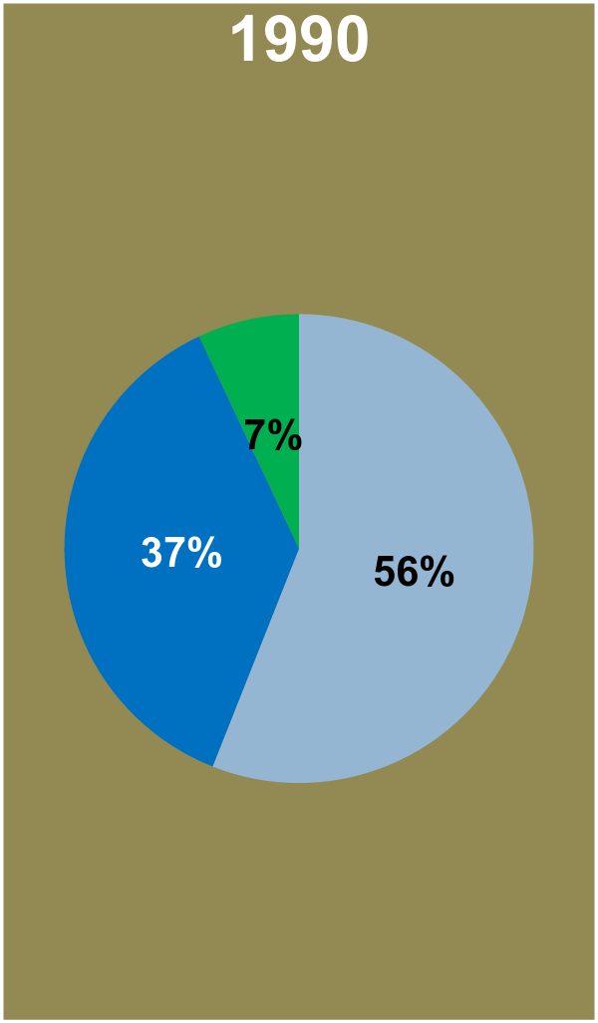
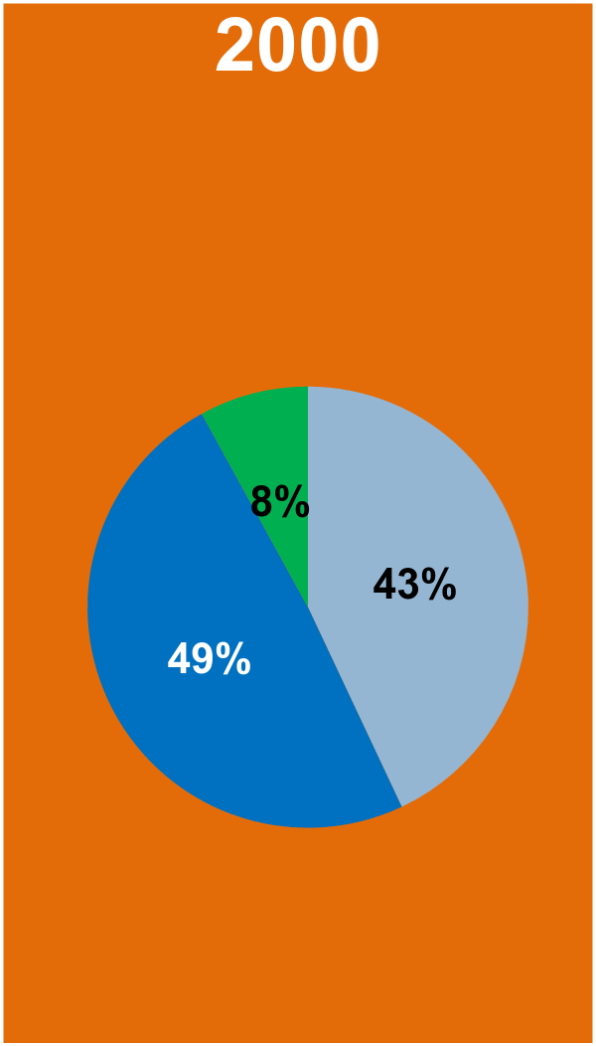
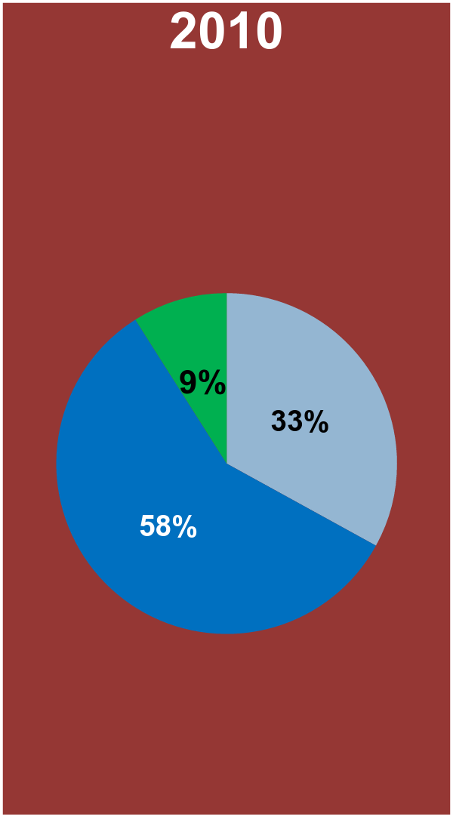
DISEASE BURDEN IN INDONESIA
Penyakit menular
Comm Disease
Comm Disease
Injury
Communicable Disease
Injury
Injury
Non Communicable Disease
Non Comm Disease
Non Comm Disease

Slide 16
10 PENYEBAB KEMATIAN TERTINGGI / TERBANYAK DI INDONESIA
cerebrovascular diseases
ischaemic heart disease
diabetes mellitus with complication
respiratory tuberculosis
hypertensive disease with complication
chronic lower respiratory disease
disease of liver
transport accidents
pneumonia
diarrhoea and gastroentritis of presumed infectious origin.

Slide 17
(AV) PADA 4.014 KEJADIAN KEMATIAN - RISKESDAS 2007
Stroke
Tuberkulosis
Hipertensi
Cidera
Perinatal
Diabetes Mellitus
Tumor Ganas
Penyakit Hati
Penyakit jantung Iskemik
Penyakit saluran nafas bawah‎

Slide 18
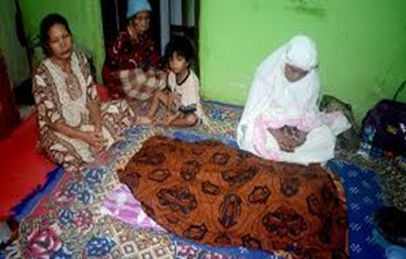
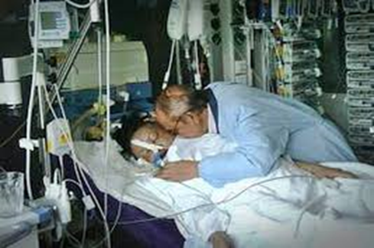
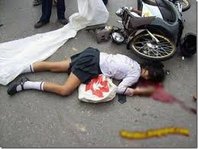
PENYEBAB KEMATIAN
Homes | 64.5 %
Hospitals Other places Other health facilities | 30.1% 3.4% 1.5%

Slide 20
ESTIMASI WHO - 10 PENYEBAB KEMATIAN DUNIA PADA 2015
Penyakit jantung iskemik
Stroke
Infeksi saluran napas bawah
PPOK
Diare
HIV/AIDS
Kanker paru, bronkus dan trakea
Diabetes Mellitus
Kecelakaan Lalu Lintas
Penyakit jantung hipertensif

Slide 27
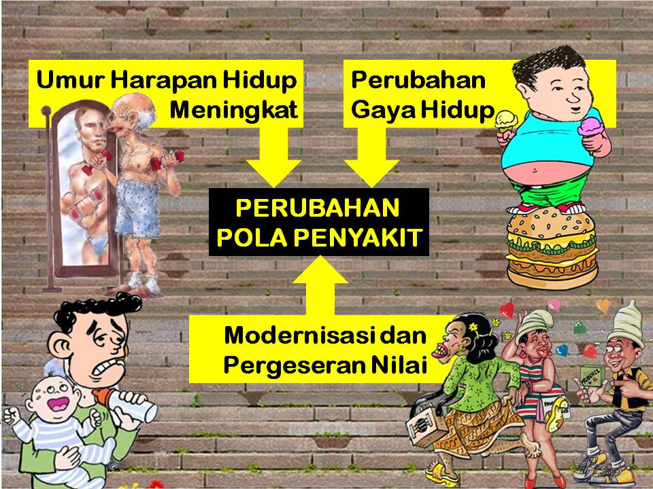

Slide 30
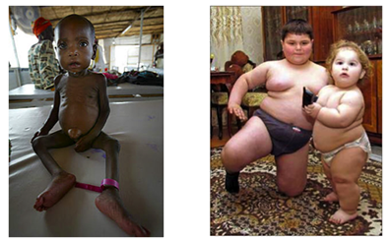
DOUBLE BURDEN

